Slide 1
Презентация к уроку литературы в 9 классе по теме «Образ «маленького человека» в повести А.С. Пушкина
«Станционный смотритель»
Автор материала:
Кузнецова Татьяна Анатольевна,
учитель русского языка и литературы,
1 квалификационной категории,
МОКУ Чалганской ООШ
села Чалганы, Магдагачинского района Амурской области
С.Чалганы, 2015 год

Slide 2
А.С. Пушкин «Повести Белкина»
«Станционный
смотритель»

Slide 3
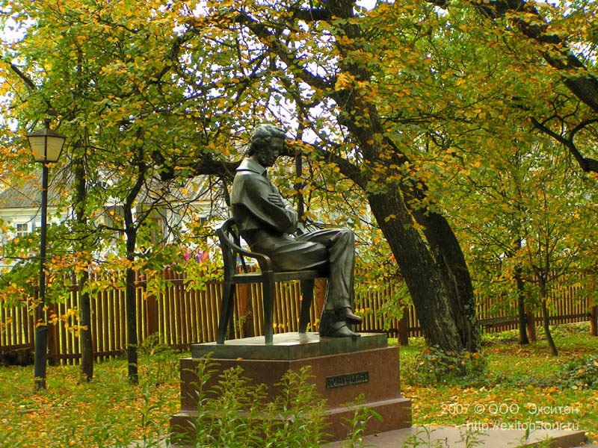
Болдино
Осень 1830 года А.С.Пушкин провел в имении Болдино, куда приехал ненадолго, для решения хозяйственных вопросов. Но из-за эпидемии холеры вынужден был задержаться на несколько месяцев.

Slide 4
Пушкин любил осень. «Нигде так хорошо не пишется, как осенью в деревне», - говорил он.
И мысли в голове волнуются в отваге,
И рифмы легкие навстречу им бегут,
И пальцы просятся к перу, перо к бумаге,
Минута - и стихи свободные текут.
«Осень»

Slide 5
«Повести Белкина»
Пушкин неслучайно в Болдинскую осень обращается к жанру повести. Он начинает прокладывать свою дорогу в прозе, о которой много думает и формулирует, какой она должна быть. На вопрос своего знакомого: «Кто такой Белкин?» - Пушкин ответил: «Кто бы он там ни был, а писать повести надо вот этак: просто, коротко и ясно».

Slide 6
Пушкин размышляет о читателе, отношения с которым становились непростыми. Пушкин так перерос читателя, что между ними начинает исчезать взаимопонимание: поэта клонило к суровой прозе. А читатели ждали от него возвышенной романтической поэзии. Пушкин хотел, чтобы читатели в повестях увидели правду и противоречия российской жизни.
Проза Пушкина так отличалась от существующей в то время литературы, что он не рассчитывал на успех. Так и появился Иван Петрович Белкин - обобщенный образ писателя, которого Пушкин наделил своими мыслями.

Slide 7
«Повести покойного Ивана Петровича Белкина»
«Выстрел»
«Метель»
«Гробовщик»
«Станционный смотритель»
«Барышня-крестьянка»
Иван Петрович Белкин — персонаж, вымышленный Пушкиным. Это молодой помещик, занимавшийся на досуге сочинительством и умерший в 1828 году. Он сочинил 5 повестей. Его краткая биография описывается в предисловии к книге.

Slide 8
Пушкин опубликовал свое творение под чужим именем. И не просто опубликовал: для подстраховки он придумал Белкина. Появился издатель А.П., провинциальный писатель Белкин и, наконец, его рассказчики. Пушкин показал, как внимательно сумел Белкин выслушать рассказанные ему истории и изложить их так, что перед нами предстала почти вся Россия.
Какие слои русского общества показаны в «Повести Белкина»?

Slide 9
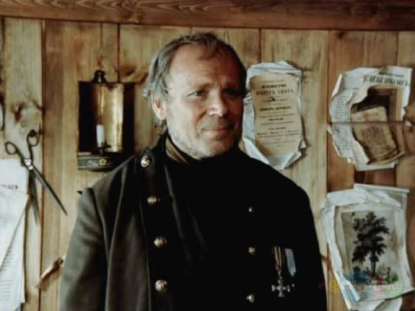
На далекой станции, на почтовом тракте в российской глубинке жил станционный смотритель Самсон Вырин.
Говоря о Вырине, мы невольно ассоциируем его с миллионами таких же бесправных людей, для названия которых в литературе существует понятие «маленький человек», то есть человек, место которого в обществе определено его происхождением и материальным достатком.
Кто такие смотрители?
Что это за люди?
Каково их положение?

Slide 10
Самсон Вырин
Сколько ему лет?
(около 50).
Когда он родился, в какой семье?
(если события происходят в мае 1816 года, то родился ≈ в 1766 году, скорее всего, в крестьянской семье).
Конец XVIII века, когда С. Вырину было 20-25 лет, - это время суворовских войн и походов.
Что вы знаете об отношении Суворова к своим подчиненным?
(Развивал у подчиненных инициативу, поощрял солдат и унтер-офицеров, продвигая их по службе, воспитывая в них товарищество, требовал грамотности и сообразительности. Человек из крестьян под командой Суворова мог дослужиться до унтер-офицера, получить это звание за верную службу и личную храбрость. Самсон Вырин мог быть именно таким человеком и служил, скорее всего, в Измайловском полку.)

Slide 11
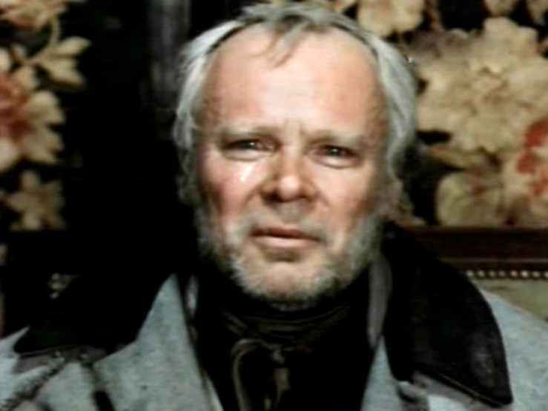
У Самсона Вырина все не совсем так, как у других станционных смотрителей. Можно предположить, что около 1880 года он вышел в отставку и получил должность станционного смотрителя и чин коллежского регистратора. Эта должность давала небольшое, но постоянное жалование. Он женился, вскоре родилась дочь. Но жена умерла, и дочь была отцу радостью и утешением.

Slide 12
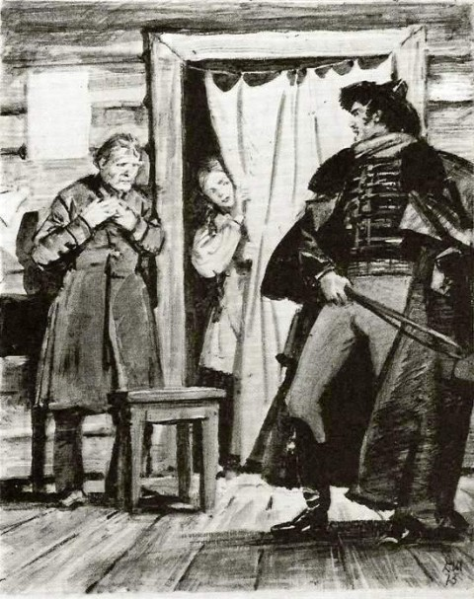
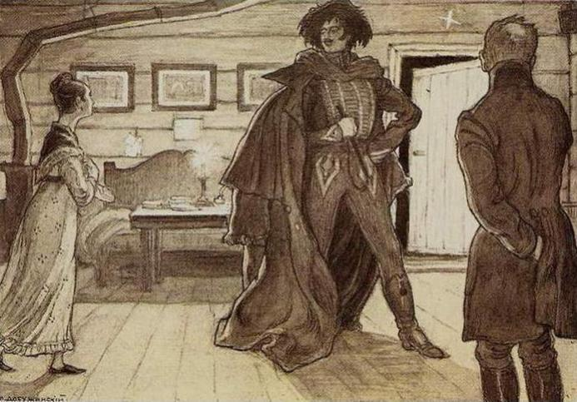
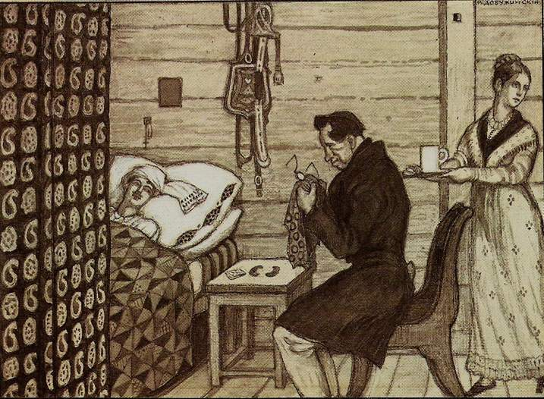
На что обращает автор внимание в доме Выриных?
Как в этих картинках отражается судьба Дуни и её отца?
Почему Самсон Вырин после добровольного побега Дуни ждал несчастья и был уверен в том, что жизнь Дуни сложится трагически?
Как изменился Вырин через 4 года? Что состарило его? За что он корил себя до самой смерти?

Slide 13
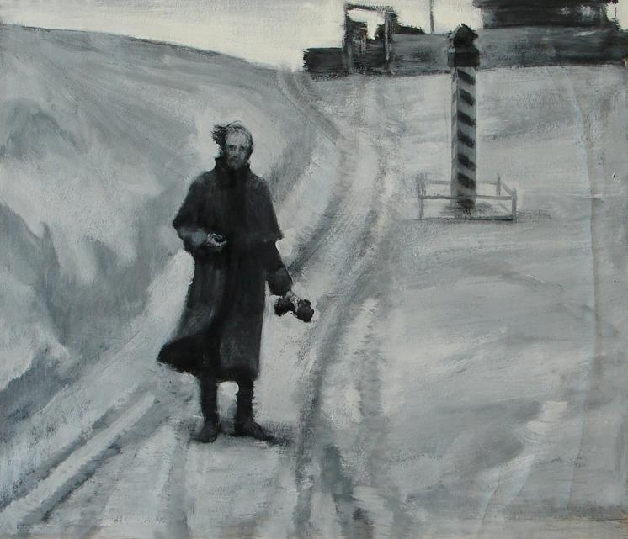
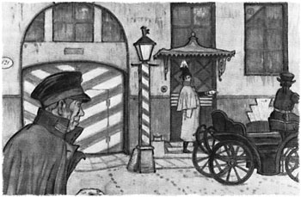
Что означает понятие «маленький» человек?
Это не только низкий чин, отсутствие высокого социального статуса, но и потерянность в жизни, страх перед нею, утрата интереса и цели

Slide 14
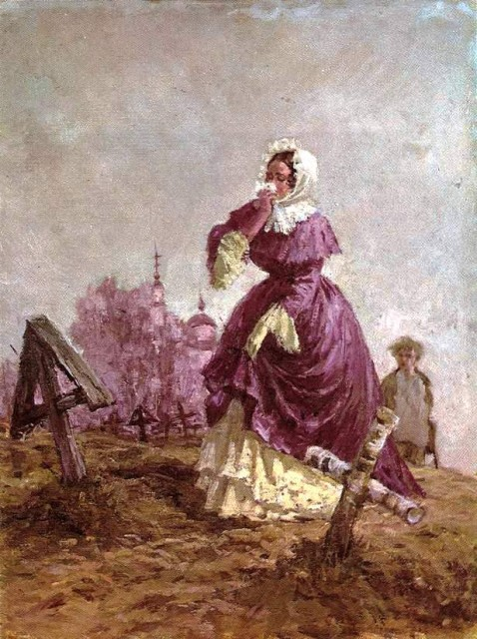
Станционный смотритель, «маленький» человек, нарисованный Пушкиным с огромной достоверностью и глубоким сочувствием, открыл длинный ряд «униженных и оскорблённых» героев в русской литературе. Пушкин первый обратил внимание читателей на то, что, несмотря на свое невысокое происхождение, человек все равно остается человеком и ему присущи все те же чувства и страсти, что и людям высшего общества.
Повесть «Станционный смотритель» учит уважать и любить человека, учит умению сочувствовать, заставляет думать о том, что мир, в котором живут станционные смотрители, устроен не лучшим образом.

Slide 15
Домашняя работа
Сочинение по теме «Кто виноват в трагической судьбе Самсона Вырина?»
2. Подготовить индивидуальные сообщения

Slide 16
Источники:
«Русская словесность» № 2, 2010, C. 17-19
http://5litra.ru/
http://lit-helper.com
https://ru.wikipedia.org
http://www.litra.ru/
http://malchel.narod.ru/push.htm

